Slide 1
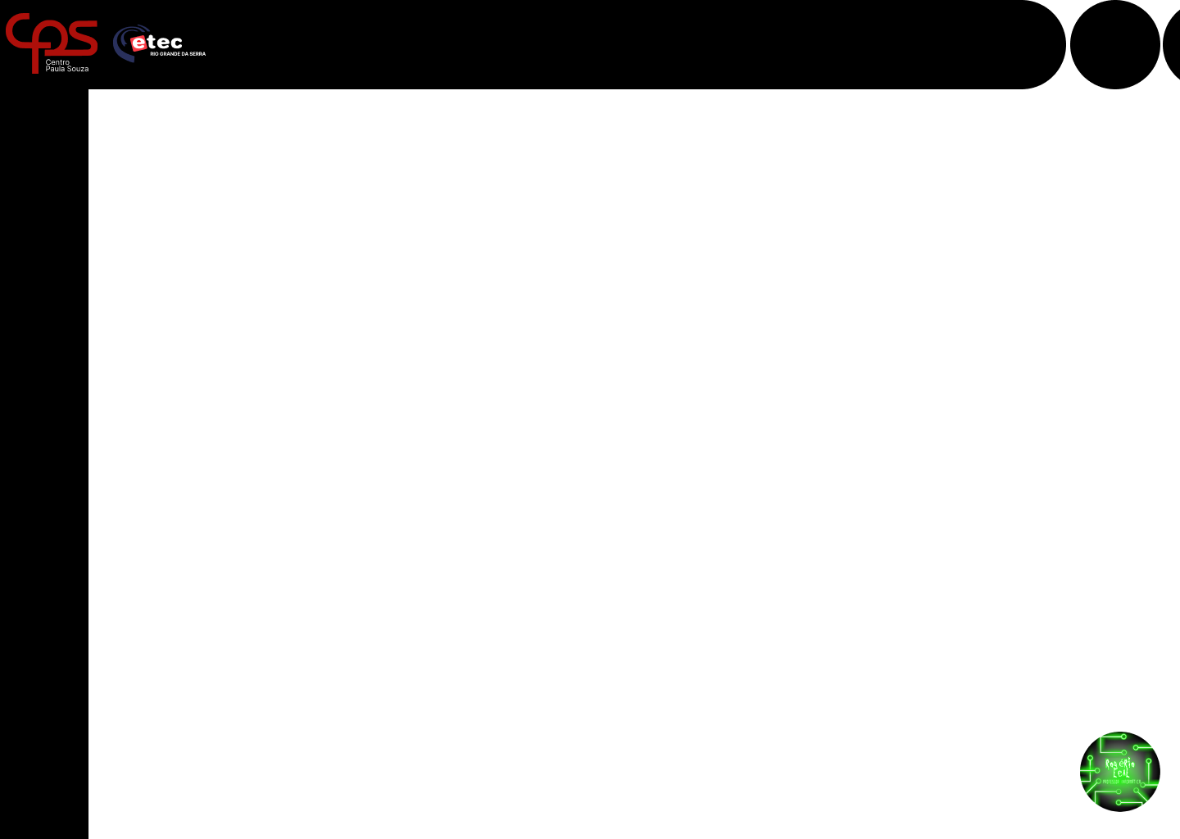

Rogério Leal
Desenvolvimento para Dispositivo Móveis II
APIs REST
DDM - Desenvolvimento para Dispositivos Móveis II
Backend Java

Slide 2
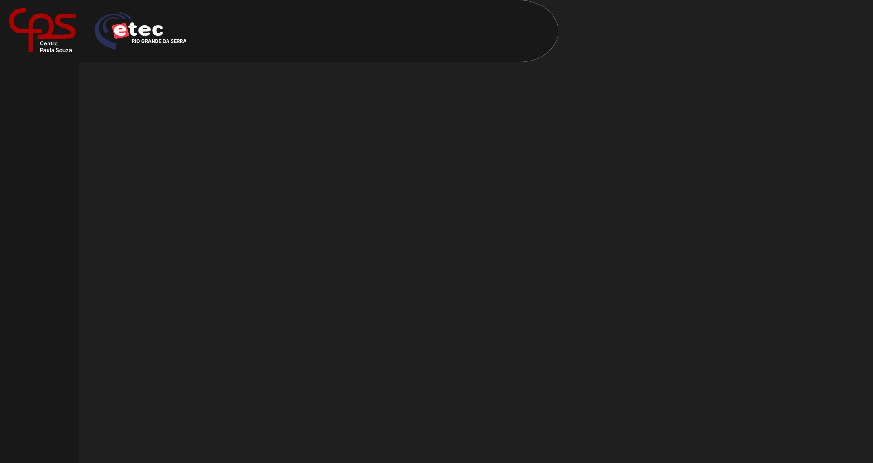
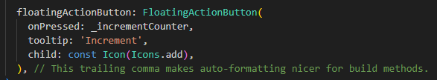
Flutter
DDM II - Desenvolvimento para Dispositivo Móveis II

Slide 3
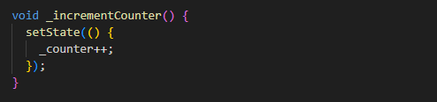
Flutter
DDM II - Desenvolvimento para Dispositivo Móveis II
_variavelString =
”Valor em texto” ;

Slide 4

Flutter
DDM II - Desenvolvimento para Dispositivo Móveis II

Slide 5
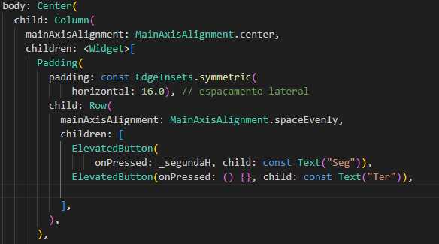
Flutter
DDM II - Desenvolvimento para Dispositivo Móveis II

Slide 6
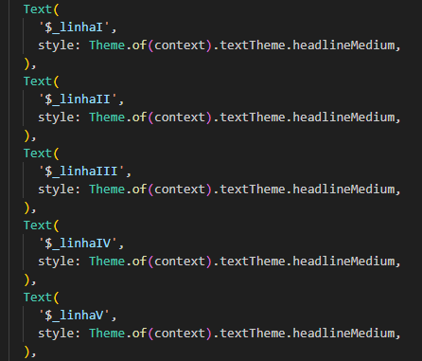
Flutter
DDM II - Desenvolvimento para Dispositivo Móveis II

Slide 7
Flutter
DDM II - Desenvolvimento para Dispositivo Móveis II

Slide 8
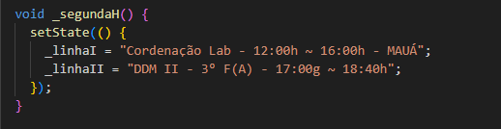
Flutter
DDM II - Desenvolvimento para Dispositivo Móveis II

Slide 9
Flutter
DDM II - Desenvolvimento para Dispositivo Móveis II

Slide 10
Flutter
Um app que mostre os horário de
Segunda a
Sexta
de acordo com o botão apertado
DDM II - Desenvolvimento para Dispositivo Móveis II

